Slide 1

LẬP TRÌNH HƯỚNG ĐỐI TƯỢNG
BÁO CÁO
BÀI TẬP LỚN
Đề tài: Thu thập tự động dữ liệu lịch sử
GVHD: Trịnh Tuấn Đạt
Nhóm: 6

Slide 2

01
NGUYỄN VĂN SƠN
20173342
qqqqqqqqqqqqqqq
02
VŨ TRÍ ANH HOÀNG
20204655
qqqqqqqqqqq
VŨ XUÂN LỢI
20204578
PHÂN CÔNG CÔNG VIỆC
GIỚI THIỆU THÀNH VIÊN NHÓM
03
qqqqqqqqqqqqq
04
BÙI ĐĂNG ĐỨC
20204529
qqqqqqqqqq
NGUYỄN ANH LUẬN
20204581
05
qqqqqqqqqqqqqqqq
06
ĐỖ TÚ
20194199
qqqqqqqqqqqq

Slide 3

ĐỀ TÀI: THU THẬP TỰ ĐỘNG DỮ LIỆU LỊCH SỬ
CÓ RẤT NHIỀU CÁC TRANG WEB CUNG CẤP THÔNG TIN VỀ LỊCH SỬ VIỆT NAM (HTTPS://NGUOIKESU.COM/, WIKIPEDIA, …). CẦN TÌM CÁC TRANG WEB NÀY VÀ THU THẬP TỰ ĐỘNG DỮ LIỆU VỀ LỊCH SỬ VIỆT NAM VÀ LIÊN KẾT CÁC DỮ LIỆU NÀY LẠI VỚI NHAU

Slide 4
THỐNG KÊ DỮ LIỆU THU THẬP ĐƯỢC
CÁC VỊ VUA VIỆT NAM
CÁC DI TÍCH LỊCH SỬ
CÁC LỄ HỘI NỔI TIẾNG
CÁC TRIỀU ĐẠI
CÁC SỰ KIỆN LỊCH SỬ
167 vị vua
8 thuộc tính
128 di tích
5 thuộc tính
52 lễ hội
6 thuộc tính
25 triều đại
3 thuộc tính
115 sự kiện
3 thuộc tính

Slide 5



CÁCH THỨC THU THẬP DỮ LIỆU
XỬ LÝ DỮ LIỆU
GUI
01
03
Cung cấp chức năng tìm kiếm và hiển thị thông tin cho người dùng
Dữ liệu được lưu trữ dưới dạng JSON hoặc CSV
THU THẬP DỮ LIỆU
DỮ LIỆU HƯỚNG ĐỐI TƯỢNG
Lấy dữ liệu tuuef trang web
02
Đưa thuộc tính - giá trị vào đối tượng cụ thể
04

Slide 6
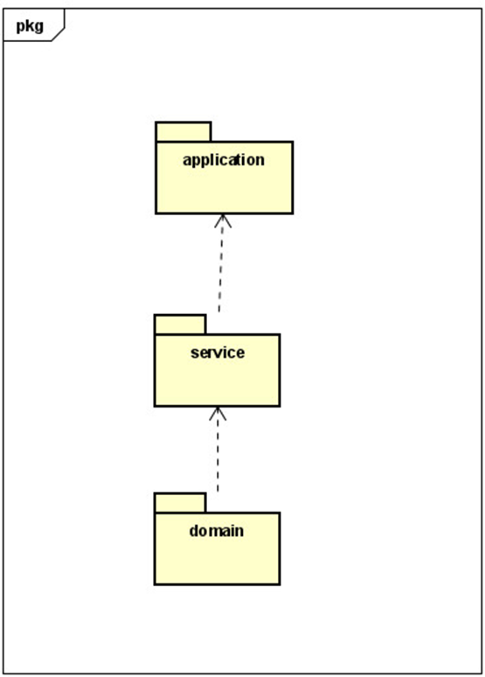
BIỂU ĐỒ PHỤ
THUỘC GÓI

Slide 7
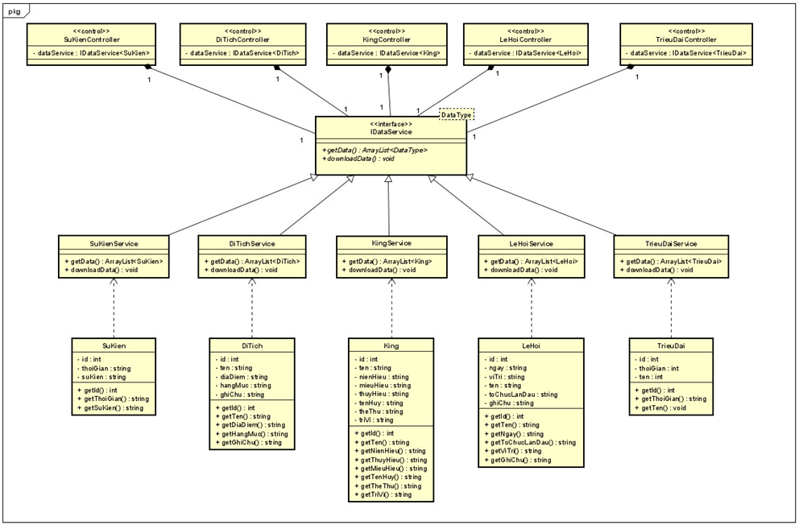
BIỂU ĐỒ PHỤ THUỘC LỚP

Slide 8


CÁC KỸ THUẬT OOP ĐÃ SỬ DỤNG VÀ LỢI ÍCH ĐEM LẠI
1
2
3
4
5
6
TÍNH ĐÓNG GÓI
KẾ THỪA
TÍNH TRỪU TƯỢNG
TÍNH ĐA HÌNH
XỬ LÍ NGOẠI LỆ
GIAO DIỆN

Slide 9
THANK YOU
Sau đây là demo
của nhóm

